Slide 1
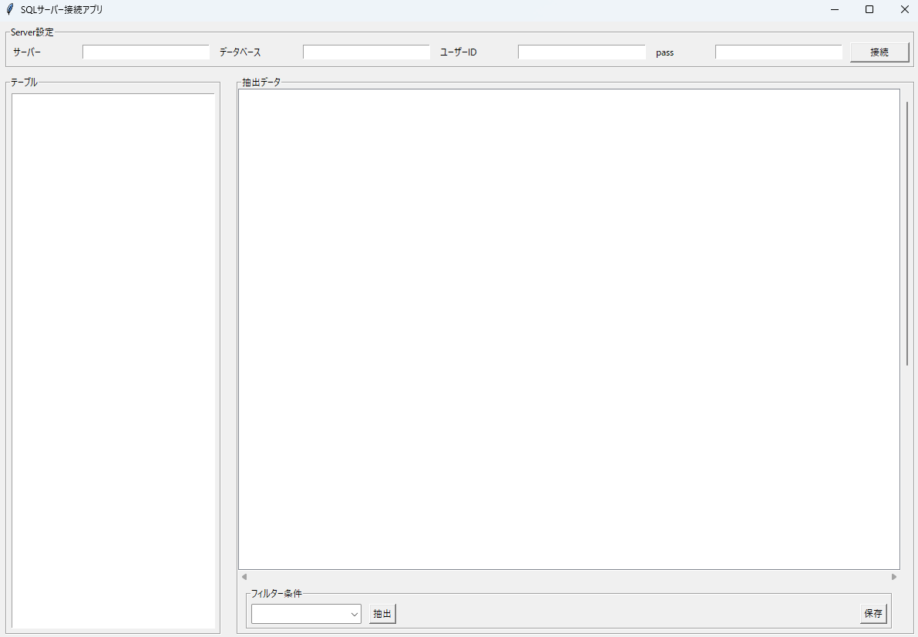
上部の項目を入力し、接続ボタンを押すと
対象のSQLサーバーに接続しテーブル一覧を取得します。

Slide 2
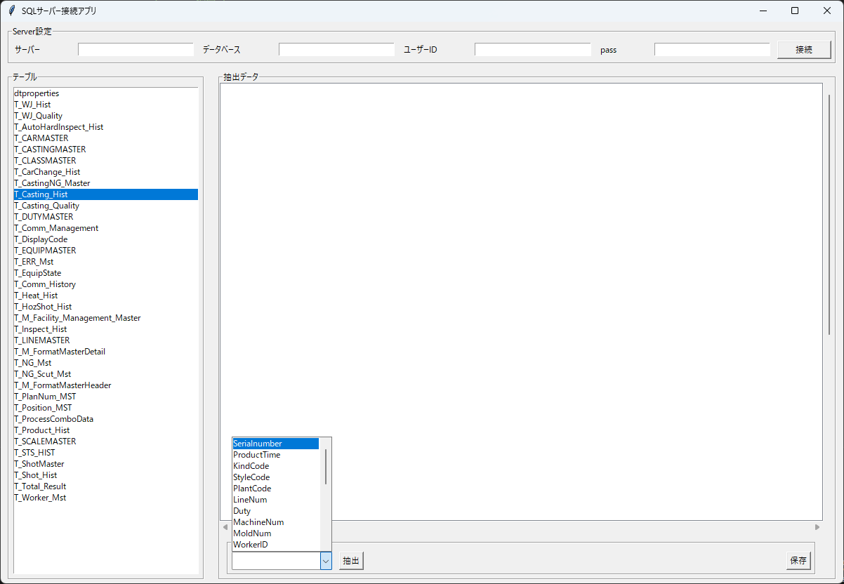
接続したサーバーのテーブル一覧が左のリストに表示され
テーブルを選択すると、下部のドロップダウンにテーブルの列情報が出てきます。

Slide 3
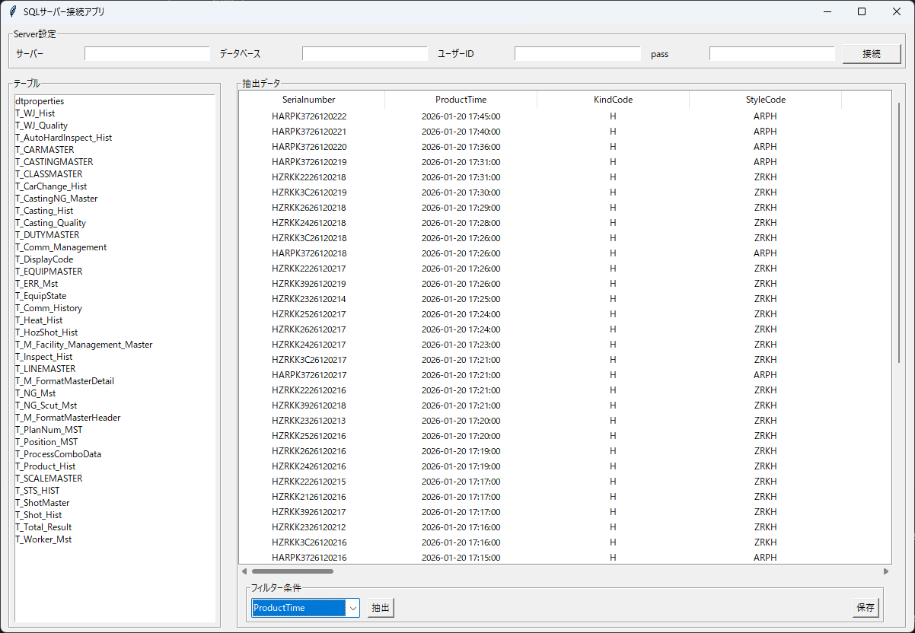
ドロップダウンで選択した列を降順に並べ直してデータを取得します。
テストアプリなので上から50件取得。
今後件数の指定、日付の指定を出来るようにアップデート予定

Slide 4
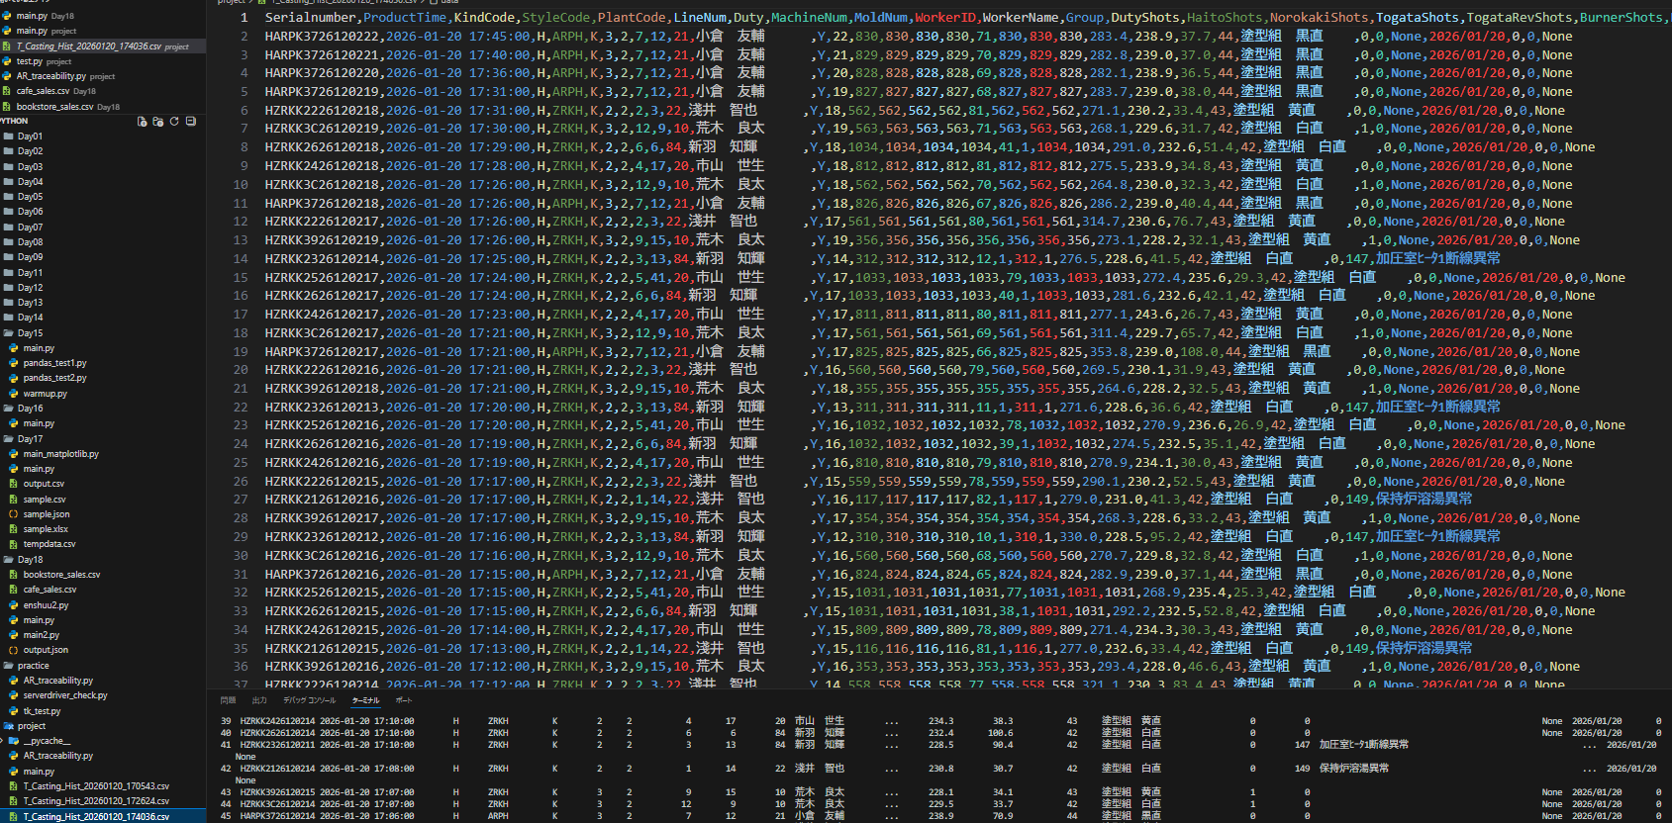
アプリの保存ボタンでアプリと同一階層にcsvファイルで吐き出し可能。
ファイル名は[テーブル名]_[現在の日時].csvとなります。

